Slide 1

Smart Finance
ENTREGA 3 · SOLUCIÓN DEL PROYECTO
Gestión integral de finanzas personales con IA, local y privada
Mauro Alexander Romero Arias · Product Owner
Juan Camilo Alfonso Martínez · Scrum Master
Grupo 6 · Ingeniería de Software I – C2 · UIS · Prof. Duván Yahir Sanabria
Notes:
[0:00–0:45 · Juan Camilo] Buenos días. Somos el Grupo 6 y presentamos Smart Finance, una app móvil para iPhone y Android que reúne todas las finanzas de una persona en un solo lugar, con un asistente de inteligencia artificial y los datos guardados en el teléfono. Mauro es el Product Owner y yo el Scrum Master; los dos formamos el equipo de desarrollo.

Slide 2



El dinero está disperso y nadie lo controla
15 %
12,5 / 21
US$ 14,99
de los colombianos usa apps para administrar su dinero
puntaje del índice de educación financiera del país
al mes cuesta YNAB; Mint cerró en 2024
SFC y CAF, 2019
Asobancaria, 2021
Tabla de sistemas similares
Oportunidades que aprovechamos
Los bancos ya envían un SMS por cada compra
lo leemos y registramos el gasto
La IA entiende recibos y preguntas
escáner y asistente con tus datos reales
Desconfianza en la nube
todo se guarda en el teléfono
Notes:
[0:45–2:00 · Mauro] El problema: la información financiera está dispersa entre bancos, billeteras y efectivo; registrar gastos a mano es tedioso y la gente lo abandona. Según la SFC y CAF, solo el 51 % elabora un presupuesto y apenas el 15 % usa apps para administrar su dinero. Las apps existentes son pagas, en inglés o guardan los datos en sus servidores. Vimos tres oportunidades: los SMS de los bancos, la IA generativa y la preocupación por la privacidad.

Slide 3
Objetivo y alcance
Objetivo general Desarrollar una app móvil multiplataforma (React Native + Expo, TypeScript, MVVM, SQLite local) con un servidor de IA protegido (Gemini) para que una persona gestione, planifique y entienda sus finanzas.
Incluido
Fuera del alcance
Cuentas en COP, USD y EUR
Movimientos manuales, por voz, foto, CSV o SMS
Presupuesto, metas, deudas, suscripciones y alertas
Reportes PDF/CSV y asistente con IA
Biometría, PIN, perfiles y respaldo
Instaladores de prueba .ipa y .apk
Conexión directa con bancos (Open Finance requiere ser tercero autorizado)
Sincronización en la nube entre dispositivos
Publicación en App Store y Google Play
Pagos o transferencias reales
Notes:
[2:00–2:45 · Mauro] El objetivo general responde el cómo: React Native con Expo, arquitectura MVVM, SQLite en el teléfono y un servidor que protege la IA. A la izquierda lo que incluye el producto; a la derecha lo que dejamos fuera de forma consciente, por regulación (Open Finance) o por el alcance académico.

Slide 4












13 módulos y 26 casos de uso implementados
RF1
RF2
RF3
RF4
RF5
Cuentas
Movimientos y transferencias
Escáner de recibos
Asistente IA
Suscripciones
RF6
RF7
CU-008
CU-009
CU-010
Reportes PDF / CSV
Biometría y PIN
Presupuesto con semáforo
Metas de ahorro
Deudas y préstamos
Morado: requerimientos funcionales RF1–RF7. Durazno: funciones que ampliaron los RF en los Sprints 3 a 6.
CU-011
CU-018
Sprint 6
Alertas
Mensaje del banco
Voz y Atajos de Siri
Notes:
[2:45–3:45 · Mauro] El producto final tiene 13 módulos. Los siete morados son los requerimientos funcionales RF1 a RF7 de la Entrega 1B; los durazno son funciones que agregamos en Sprints posteriores sin cambiar la arquitectura: presupuesto, metas, deudas, alertas, el lector de SMS del banco y los comandos de voz con Siri. En total quedaron implementados los 26 casos de uso del diagrama.

Slide 5
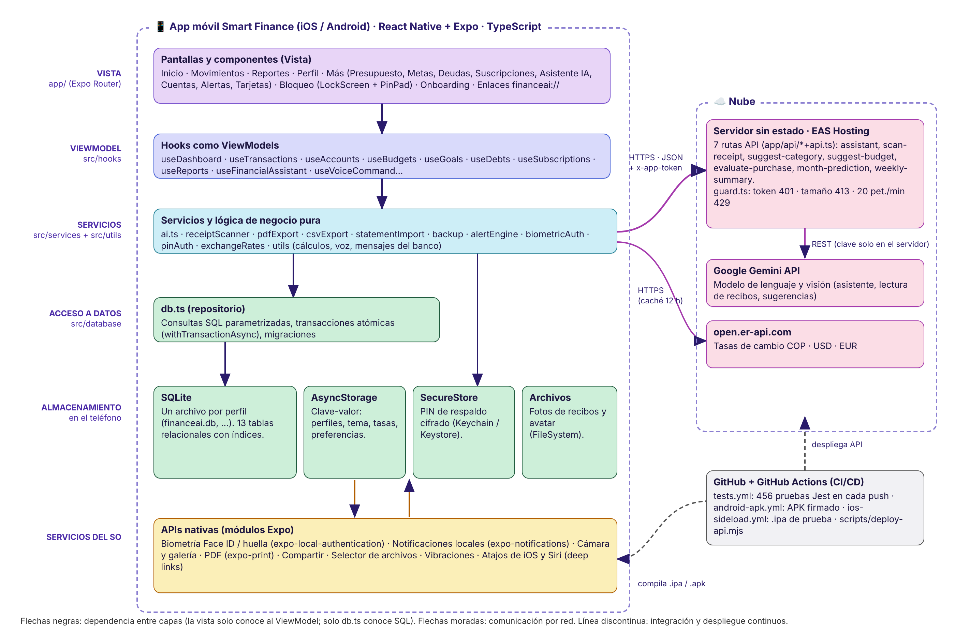
Arquitectura local-first con MVVM
Datos en el teléfono
Funciona sin internet, sin costo de nube, privado
Servidor sin estado
La clave de Gemini nunca está en la app; 401 · 413 · 429
Capas MVVM
Lógica pura probada sin teléfono (92,8 %)
Transacciones atómicas
Un saldo nunca queda a medias
Notes:
[3:45–5:00 · Juan Camilo] La arquitectura es local-first. Dentro de la app usamos MVVM: las vistas solo muestran, los hooks son los ViewModels, los servicios tienen la lógica y solo db.ts conoce SQL. Los datos viven en SQLite, un archivo por perfil. El único servidor es un intermediario sin estado en EAS Hosting que guarda la clave de Gemini y aplica token, límite de tamaño y 20 peticiones por minuto.

Slide 6
Tres soluciones evaluadas frente a los requisitos
Criterios y peso
Disponibilidad sin conexión (5)
Seguridad de la clave de IA (5)
Privacidad de los datos (5)
Funciones de IA (4) · Costo (4)
Esfuerzo para 2 personas (3)
Sincronización entre equipos (2)
Compensación aceptada
B cede la sincronización automática a cambio de privacidad y funcionamiento sin internet. El respaldo JSON cubre el cambio de teléfono.
Notes:
[5:00–5:45 · Juan Camilo] No elegimos la arquitectura por gusto: comparamos tres soluciones con pesos según los requisitos. La nube pierde en disponibilidad y privacidad; la app 100 % local dejaría la clave de IA expuesta. La opción B gana con 4,64 sobre 5. Lo que cedemos es la sincronización entre dispositivos, que queda como trabajo futuro. También comparamos dos propuestas de diagrama de clases y elegimos MVVM.

Slide 7
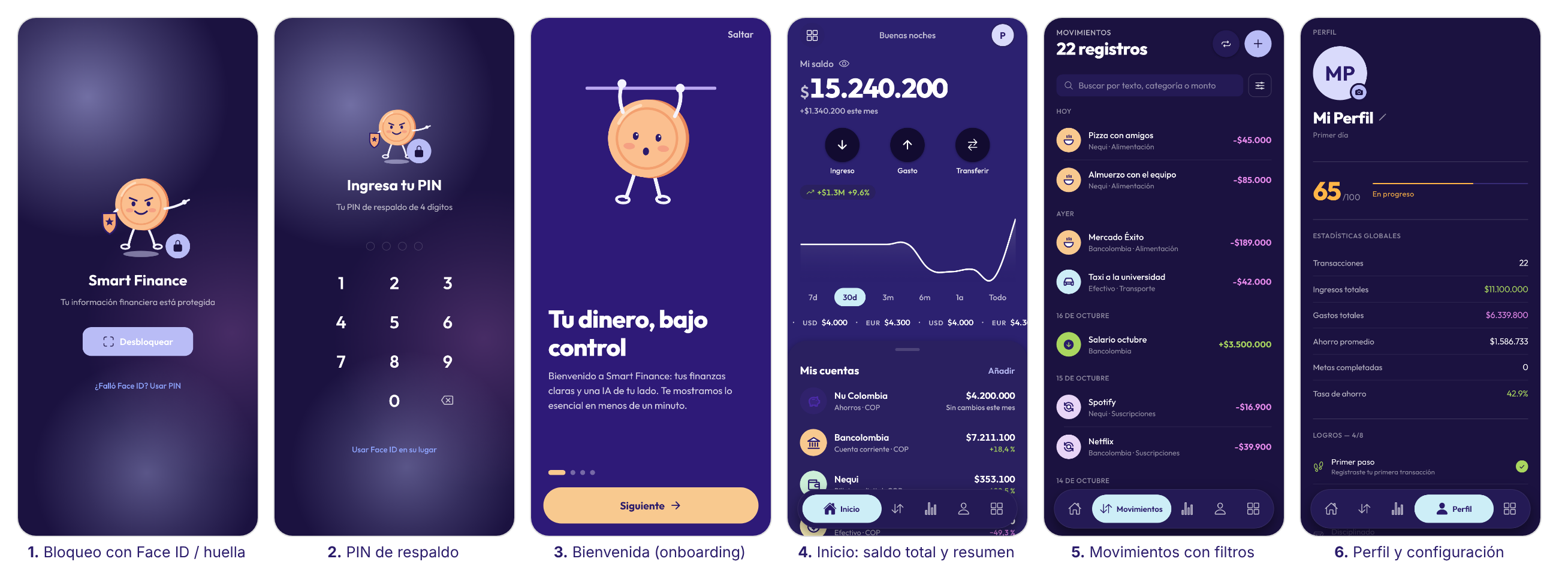
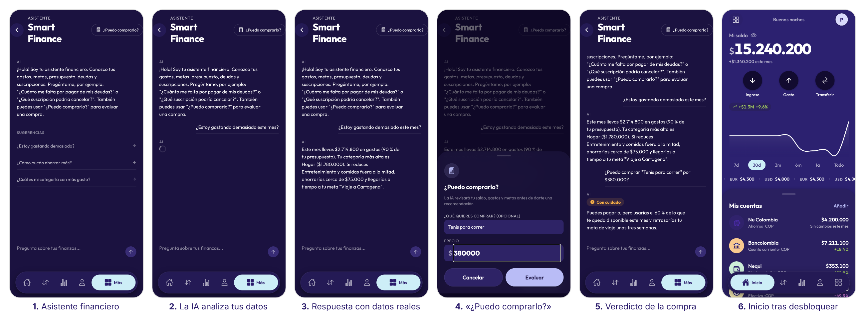
El producto en el iPhone
Notes:
[5:45–6:15 · Mauro] Arriba, el acceso con Face ID o PIN y la navegación principal; abajo, las funciones de IA: escáner de recibos, asistente, presupuesto sugerido y «¿Puedo comprarlo?». La demostración completa está en el video que adjuntamos. (Si hay tiempo, mostrar la app en vivo en el iPhone: registrar un gasto por voz y preguntarle al asistente).

Slide 8
Seis Sprints con Scrum y Jira
173 / 201
puntos terminados (86 %)
320 h
estimadas en la EDT por fases
56
commits en la rama principal
Decisiones que salieron de las Sprint Review
servidor para la IA (S4) · un archivo SQLite por perfil (S4) · lector de SMS y Atajos (S5) · prueba automática de rendimiento (S6)
Notes:
[6:15–7:30 · Juan Camilo] Trabajamos seis Sprints de dos semanas con Jira, de forma presencial y simultánea. La velocidad subió hasta 47 puntos en el Sprint 4; el Sprint 5 bajó porque se dedicó al diseño UML que pidió la entrega 2B. Terminamos 173 de 201 puntos; lo que queda son mejoras como la sincronización. Cada Sprint Review en el iPhone generó decisiones: por ejemplo, el servidor de IA nació cuando vimos que la clave quedaba expuesta.

Slide 9
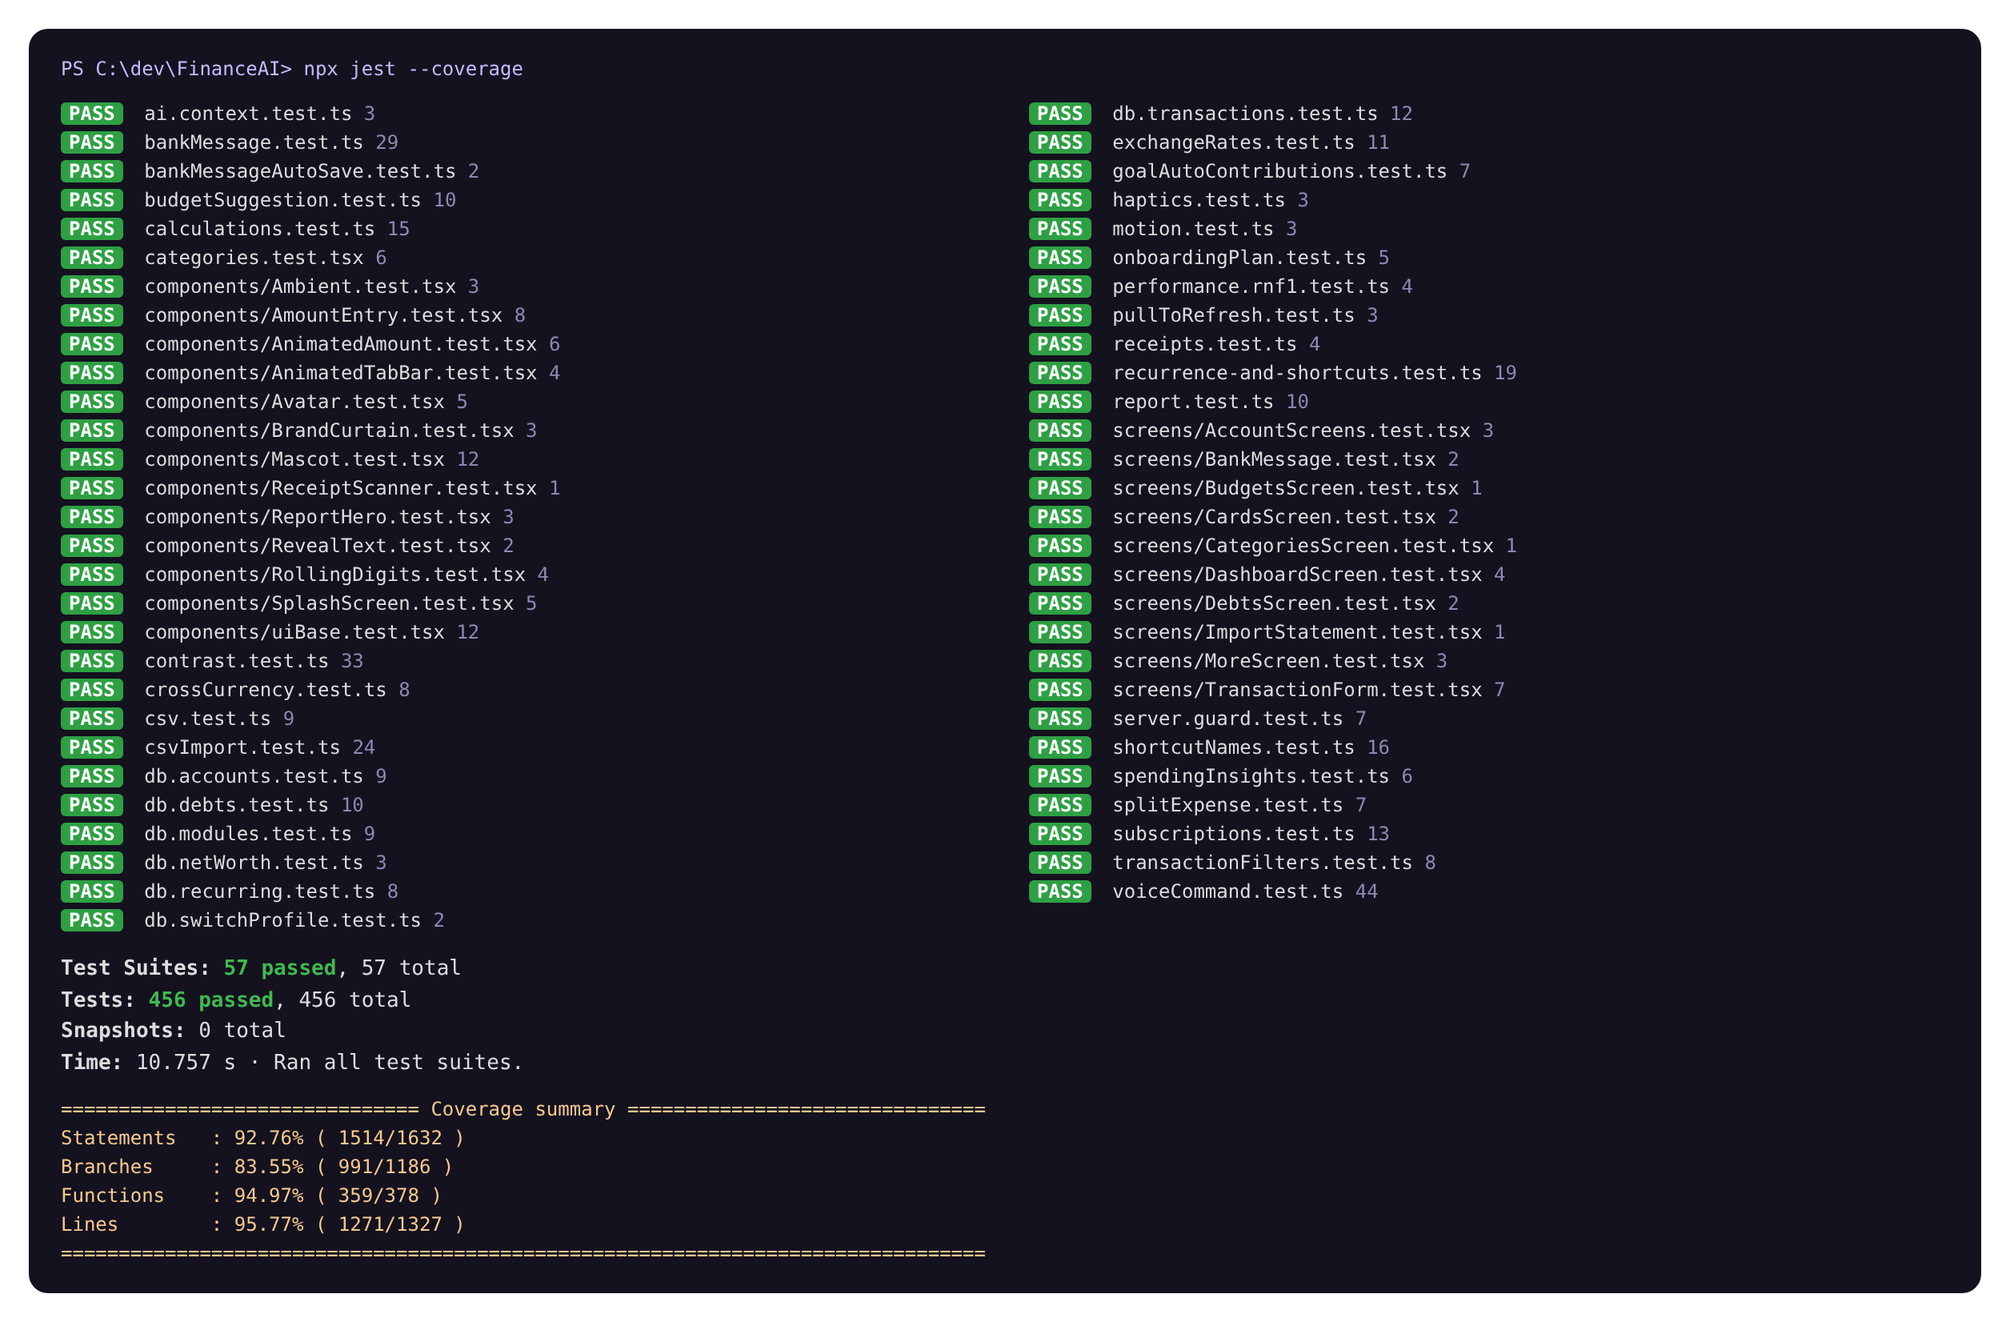
Pruebas: funcionales, unitarias y de rendimiento
456 / 456
92,8 %
pruebas automáticas pasan (57 suites, Jest)
cobertura de sentencias de la lógica de negocio
25 / 25
44 ms
pruebas funcionales cumplen
cargar 5.000 movimientos (RNF1 pide < 2 s)
Módulos probados a fondo: db.ts (saldos y transacciones atómicas), presupuesto, lector de SMS, seguridad del servidor y comandos de voz.
Notes:
[7:30–8:45 · Juan Camilo] Probamos en tres niveles. Funcional: 25 casos de caja negra en el iPhone, todos cumplen. Unitario: 456 pruebas con Jest, con el SQL real gracias a node:sqlite en memoria, y 92,8 % de cobertura. Ejemplo: un gasto de 50.000 sobre 1.000.000 deja 950.000; una transferencia sin destino lanza error y no toca ningún saldo; la petición 21 en un minuto recibe 429. Rendimiento: con 5.000 movimientos la lista carga en 44 ms. Todo corre en GitHub Actions en cada push.

Slide 10
Calidad ISO/IEC 25010: 4,36 sobre 5
13 / 13
requerimientos no funcionales cumplen su métrica
Notas más bajas y por qué
No repudio (2): app de un solo usuario, sin registro de auditoría
Instalación (3): sideload que se renueva cada 7 días
Accesibilidad: falta auditoría con VoiceOver
Notes:
[8:45–9:45 · Mauro] Evaluamos la calidad con la tabla ISO/IEC 25010 del formato. El Product Owner asignó los pesos según los RNF y las notas salen de la evidencia de las pruebas. El promedio ponderado es 4,36 sobre 5. Los 13 RNF cumplen su métrica. Somos transparentes con lo más bajo: no repudio, porque no hay registro de auditoría, y la instalación, porque sin tienda hay que renovar la firma cada 7 días.

Slide 11
Riesgos y compensaciones
Riesgo | P / I | Mitigación
Exponer la clave de la API de IA | A / A | Servidor intermedio con token
Perder datos al cambiar de teléfono | M / A | Respaldo y restauración JSON
Respuestas erróneas de la IA | M / M | Contexto real; el usuario confirma
Firma de Apple vence en la sustentación | A / M | Reinstalar el día antes y video
Saldos inconsistentes | B / A | Transacciones atómicas y pruebas
Compensaciones
Local-first
privacidad ⟷ sin sincronización
IA en la nube
calidad ⟷ requiere internet
MVVM con datos planos
pruebas fáciles ⟷ menos encapsulamiento
Integración por CSV/SMS
legal y gratis ⟷ menos automática
Notes:
[9:45–10:45 · Juan Camilo] Identificamos diez riesgos desde el Sprint 1; aquí los cinco principales con su probabilidad, impacto y mitigación. A la derecha, las compensaciones: cada decisión gana algo y cede algo, y las aceptamos de forma consciente. Por ejemplo, la integración bancaria por CSV y SMS es menos automática que Open Finance, pero es legal y gratuita hoy.

Slide 12




Conclusiones y trabajo futuro
OE1–OE6 cumplidos; OE7 parcial
El .ipa funciona en iPhone; el APK está en validación.
Trabajo futuro
Sincronización cifrada iPhone ↔ Android
Open Finance cuando la regulación lo permita
Fotos de recibos en el respaldo
Auditoría con VoiceOver y TalkBack
Prueba de carga del servidor de IA
Publicación en las tiendas
Analizar antes de programar sirvió
UML y la comparación de alternativas dieron decisiones que no cambiaron.
Las pruebas permitieron crecer
Agregamos funciones grandes al final sin romper las anteriores.
Scrum detectó problemas a tiempo
Firma de Apple, clave de IA y tildes en Atajos se resolvieron en un Sprint.
Notes:
[10:45–12:00 · Mauro] Concluimos que el producto responde al problema: en menos de 15 segundos una persona registra un gasto, incluso por voz o desde el SMS del banco, y consulta a un asistente que conoce sus datos sin entregarlos a la nube. Cumplimos seis objetivos específicos completos y el séptimo parcialmente. Como trabajo futuro, lo más importante es la sincronización cifrada y la conexión con Open Finance.

Slide 13
Gracias
¿Preguntas?
Repositorio: github.com/CamiloMaartinez/FinanceAI
Jira: cm942995.atlassian.net · proyecto SF
Video de funcionalidades: incluido en el entregable Grupo6
Notes:
[12:00–15:00 · Ambos] Gracias. Quedamos atentos a sus preguntas. (Tiempo reservado para preguntas y, si el profesor lo pide, demostración en vivo en el iPhone).

